Slide 1
使用说明
1 此文档供各业务部门、院系办理人员使用；
2 可以使用我校提供的三种方式中一种或多种： a.信息综合服务平台 b.微信公众号 c.今日校园

Slide 2
使用服务平台办理离校
操作指南

Slide 3
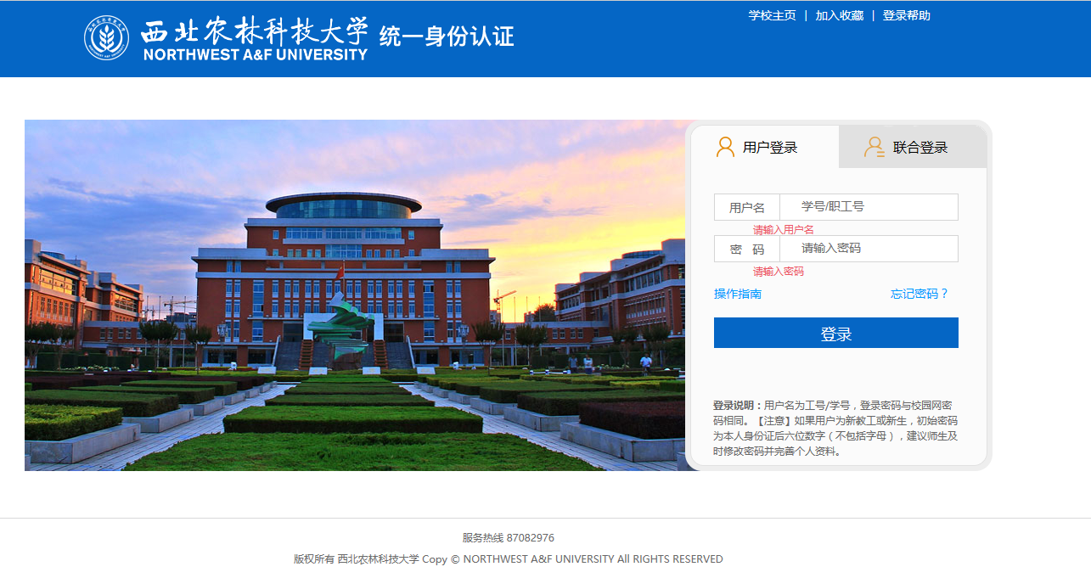
身份认证：办理人员使用账号/密码登录，也可使用工号/密码登录
毕业生使用学号/密码登录

Slide 4
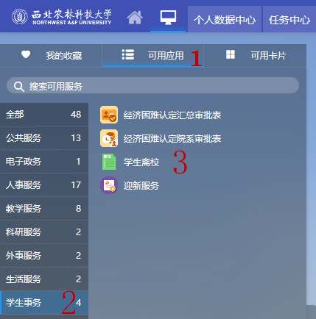
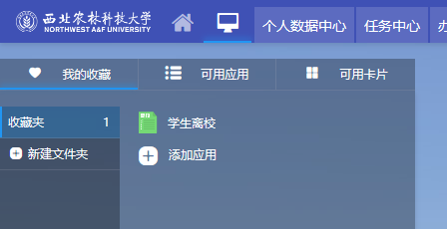
使用离校服务
用户登录后，点击1 可用应用 → 2 学生事物 →3 学生离校 启用离校服务
如收藏夹中已收藏该应用，
也可在收藏夹中打开
说明：不同业务部门人员登录后只能查看/办理该部门业务
院系办理人员登录后只能查看/办理本院系的离校毕业生

Slide 5
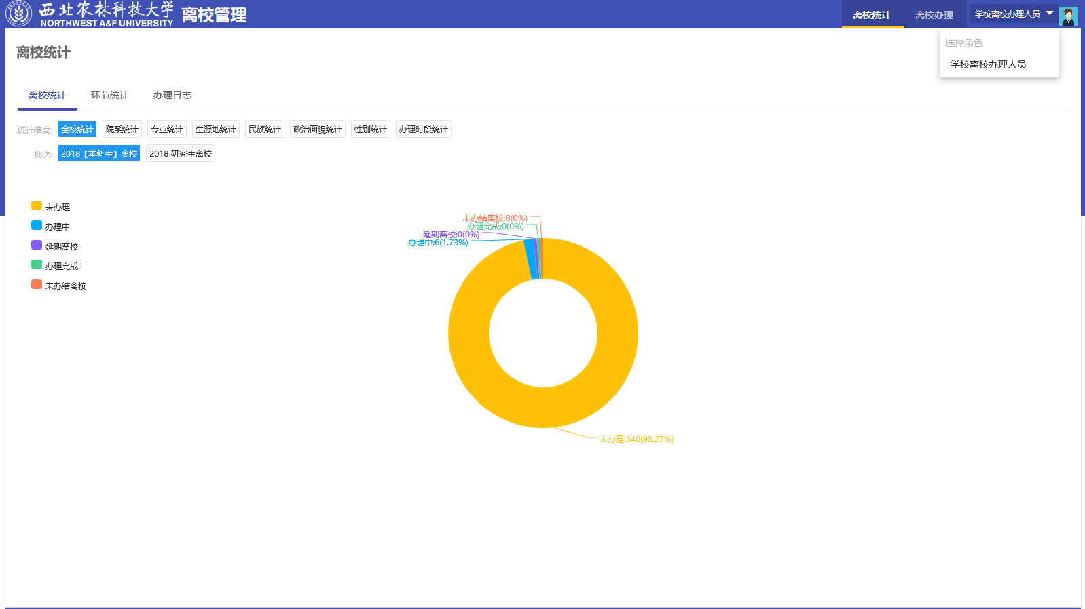
用户登录后主界面：统计查询，业务办理，身份切换
可根据需要切换到不同的页面

Slide 6
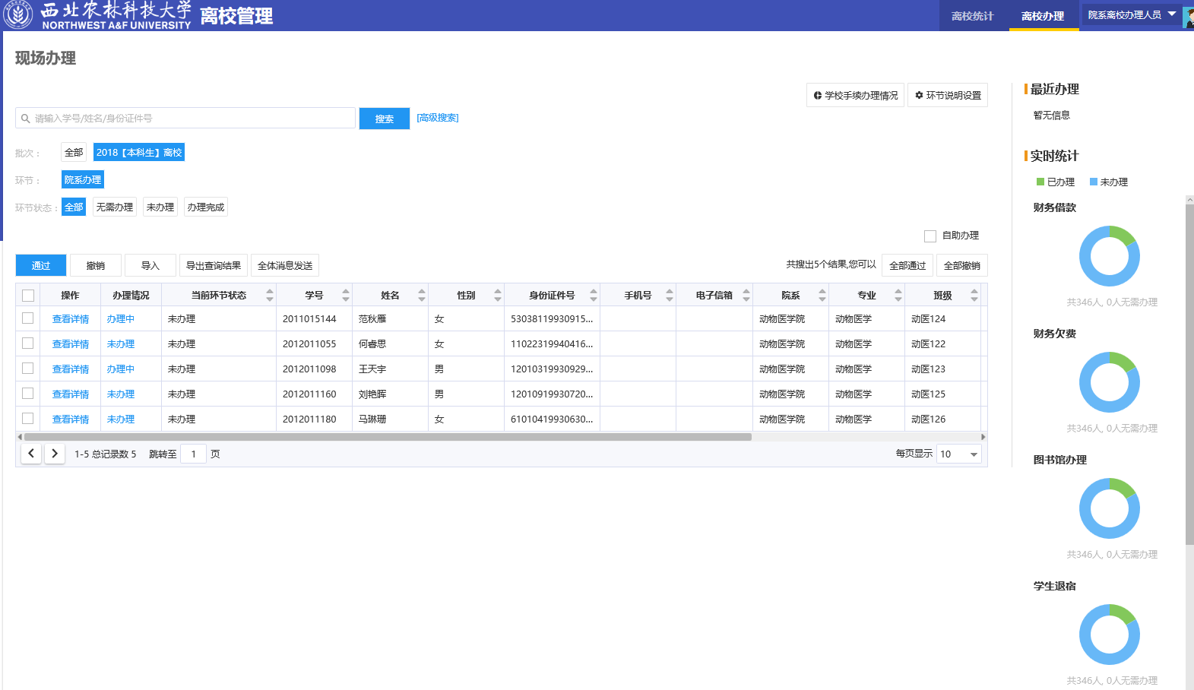
办理界面
输入毕业生学号或者姓名或者身份证
选择毕业生批次
选择办理环节，理论上每个账户只能办理一个环节
选择所显示毕业生名单 列表方式

Slide 7
办理方式：逐条办理
输入毕业生学号或者姓名或者身份证
点击查看详情 进入办理界面

Slide 8
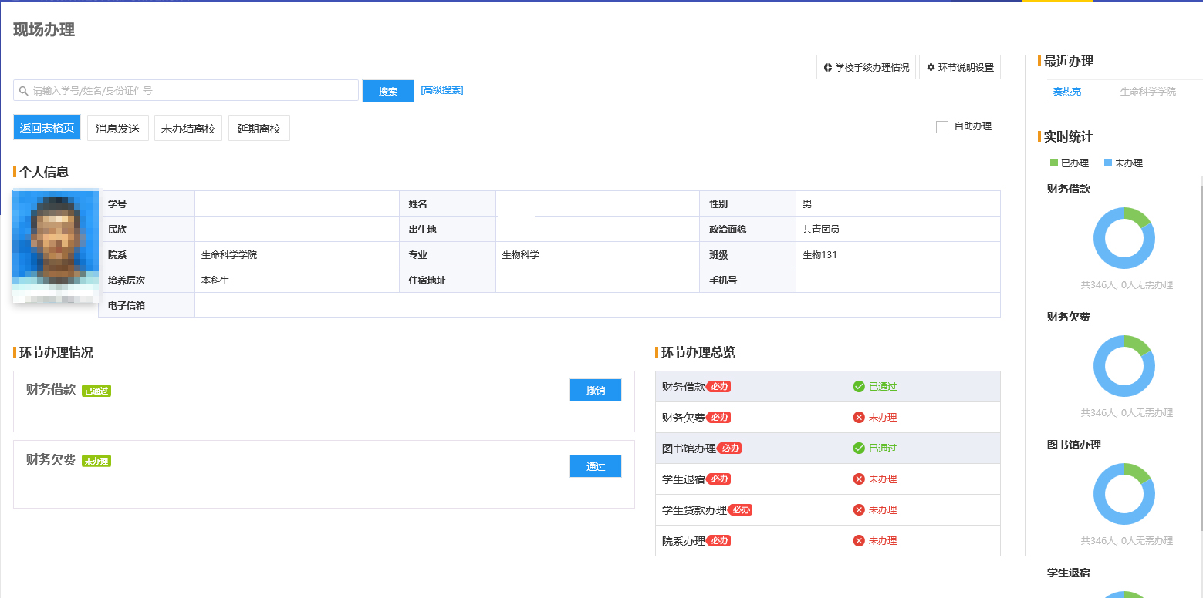
办理方式：办理页面+逐条办理
输入毕业生学号或者姓名或者身份证
办理按钮

Slide 9
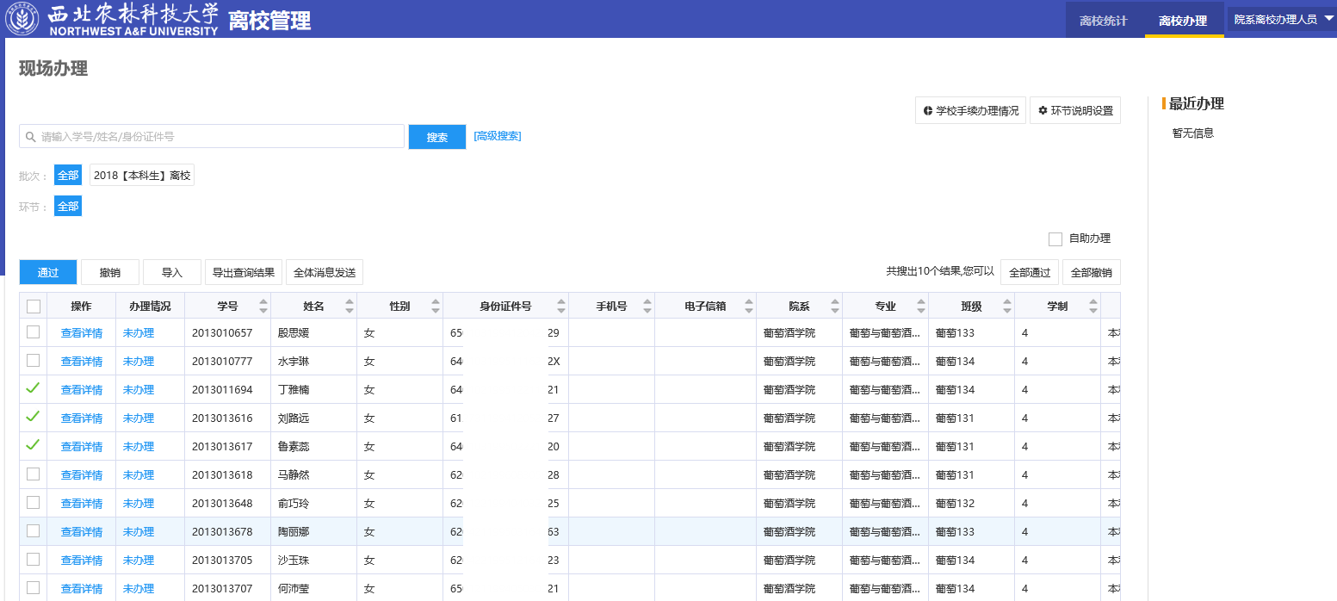
办理方式：批量办理
点击 【通过】
选多个条目
如果 选择的条目不能满足 操作，会出现错误提示

Slide 10
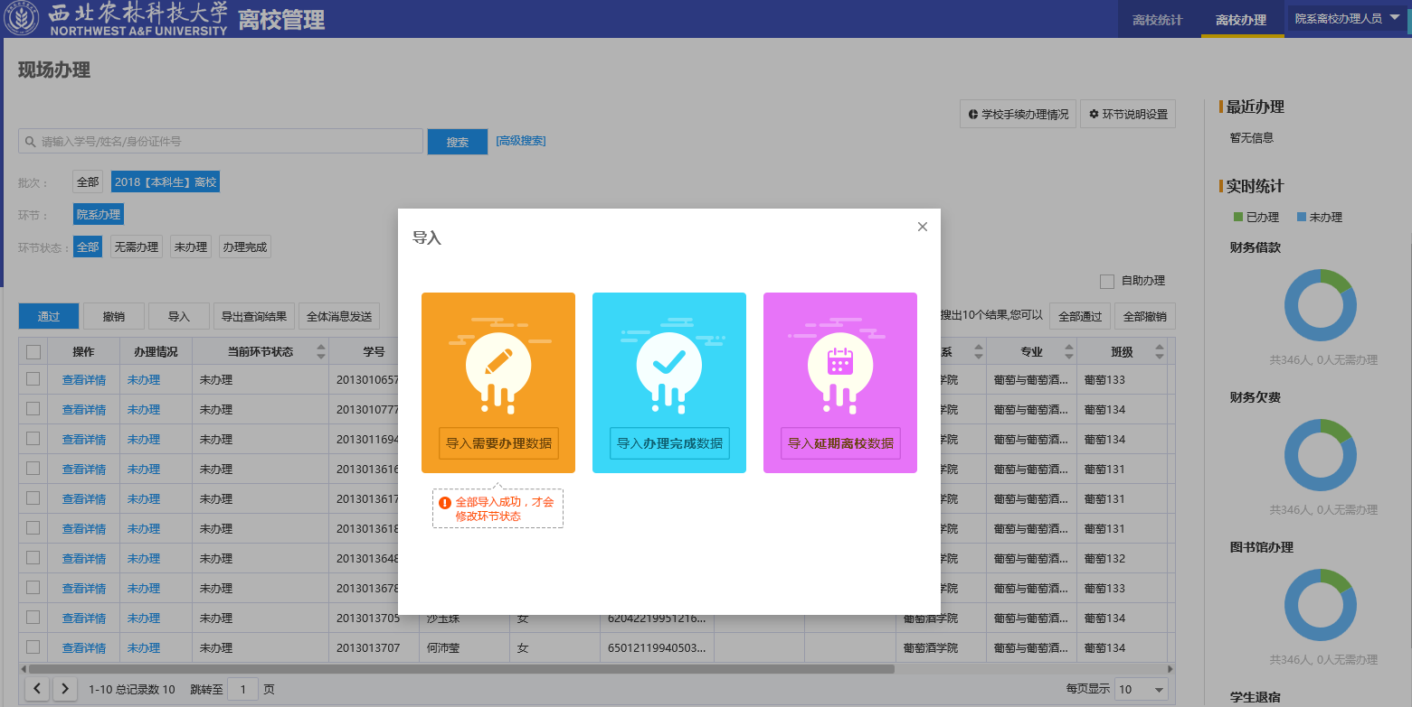
办理方式：导入办理
根据提示，下载模板，导入办理完结的名单

Slide 11
使用微信企业号办理离校
操作指南

Slide 12
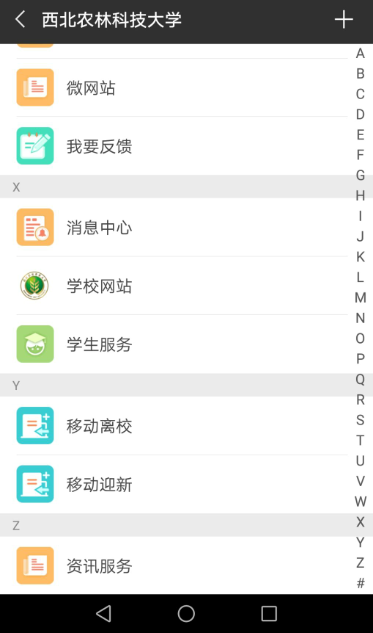
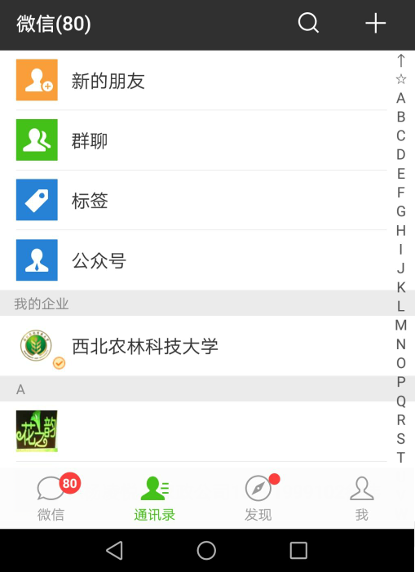
1 启用 我校微信公众号的移动离校服务
2
3
1

Slide 13
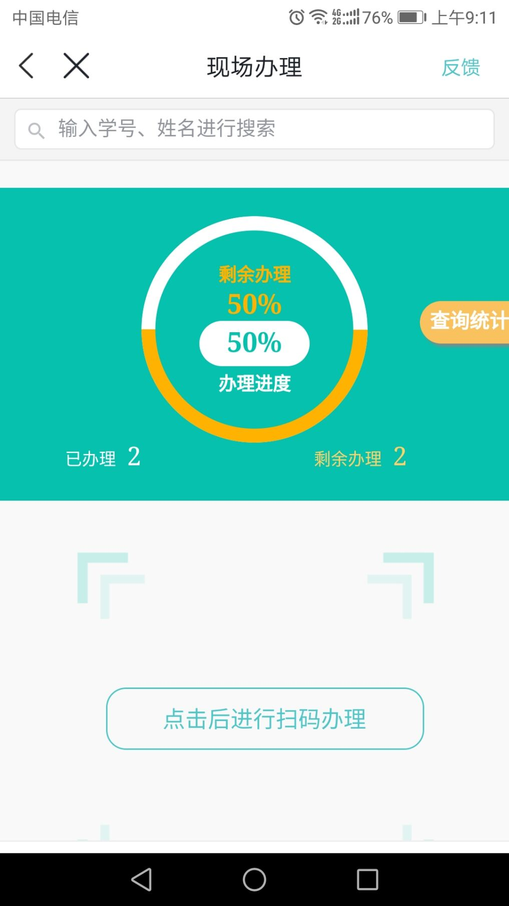
2 系统根据办理人员的账号属性，仅
出现操作人员相应的办理界面
输入方式（可选其一）：
1 . 手机键盘输入毕业生的学号/姓名
2 . 毕业生出示二维码，扫码办理

Slide 14
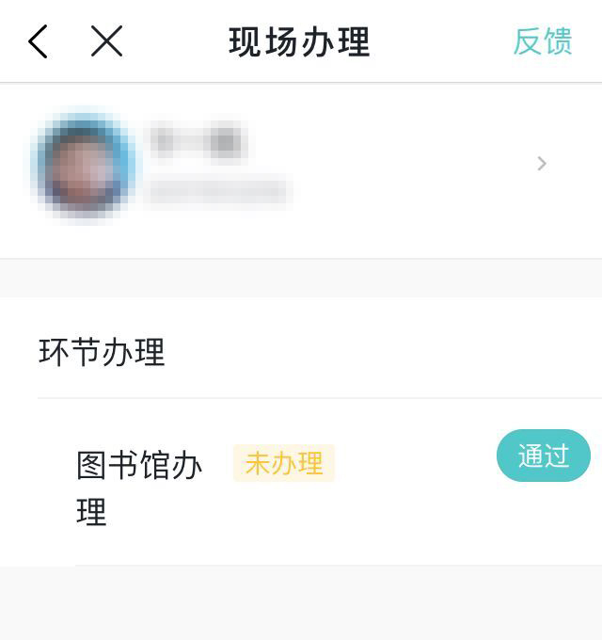
3 根据环节情况，该生该环节可通过时点击 通过
这里以图书馆办理人员 为例示范

Slide 15
使用今日校园办理离校
操作指南

Slide 16
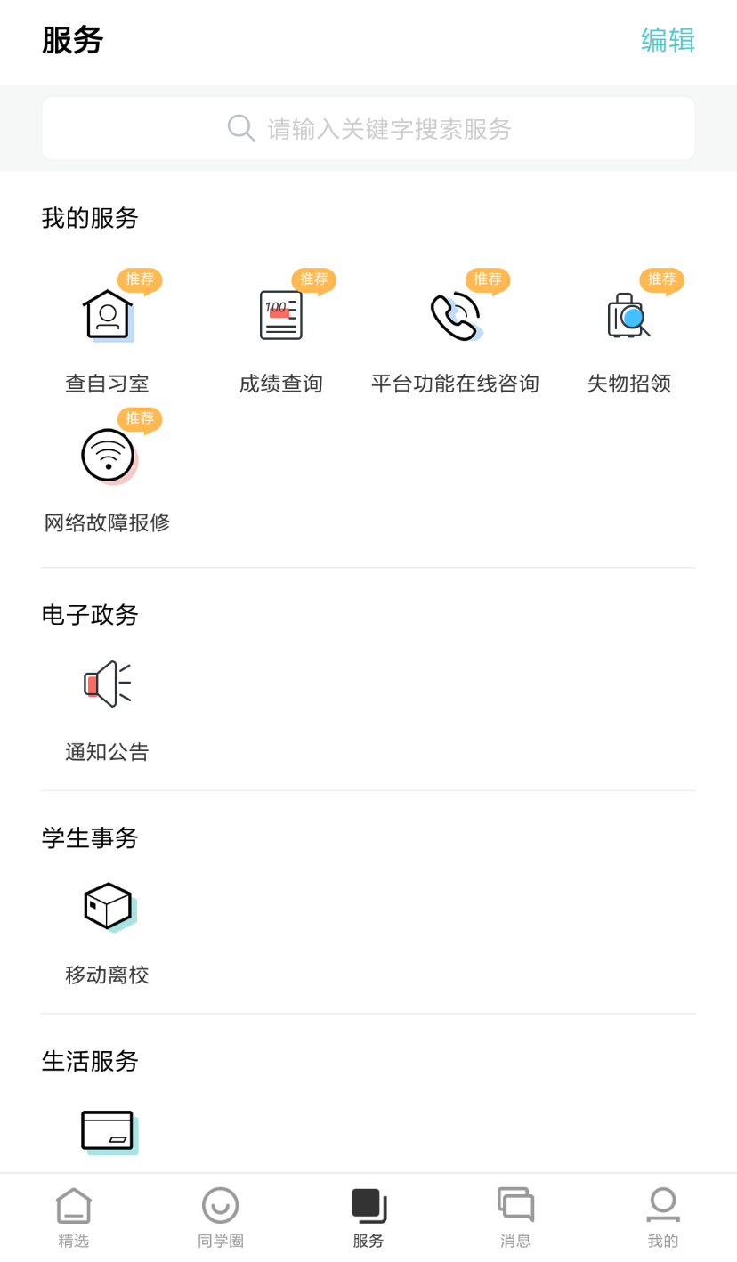
1 登录今日校园,
通过 学生事务 →移动离校 进入离校服务
通过电子政务→通知公告 查看离校通知

Slide 17
2 系统根据办理人员的账号属性，仅
出现操作人员相应的办理界面
输入方式（可选其一）：
1 . 手机键盘输入毕业生的学号/姓名
2 . 毕业生出示二维码，扫码办理

Slide 18
3 根据环节情况，该生该环节可通过时点击 通过
这里以图书馆办理人员 为例示范

